Slide 1
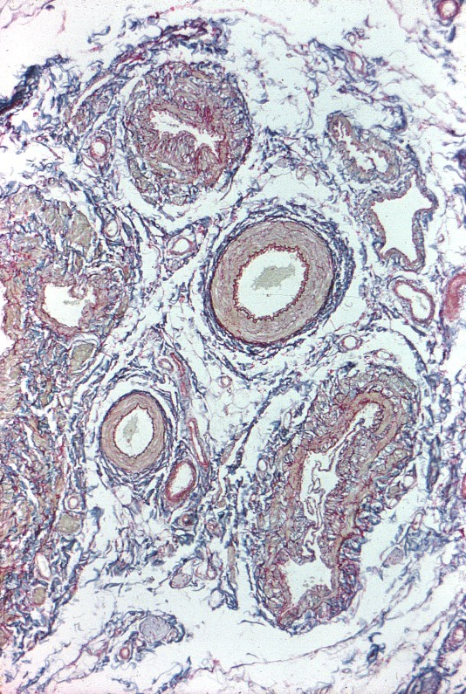
Manual digital de prácticas
Práctica 19.
Sistema cardiovascular II:
Vasos sanguíneos
Instrucciones generales:
En el microscopio virtual o en el Atlas Digital del Departamento busca cada preparación histológica o fotomicrografía y señala lo que se te pide

Slide 2
Resultado de aprendizaje: Identifica las diferencias histológicas entre los tipos de arterias, así como la diferencia entre arteria y vena en cortes histológicas y fotomicrografías.
Recursos:
http://bct.facmed.unam.mx/index.php/recursos/

Slide 3
19.1 Aorta. Observa las tres capas o túnicas vasculares de la aorta (arteria de gran calibre, arteria elástica o de conducción): íntima o interna, media y adventicia. Reconoce en la íntima el endotelio y el tejido conjuntivo subendotelial. En la túnica media, la gran cantidad de membranas onduladas elásticas fenestradas y núcleos alargados de las fibras musculares lisas. En la túnica externa o adventicia, el tejido conjuntivo laxo y la presencia de vasos arteriales y venosos.
Coloca la imagen aquí
Tinción:
Túnica íntima:
Endotelio
Tejido Conjuntivo
Túnica media
Membranas elásticas
Fibras musculares lisas
Túnica adventicia:
Tejido conjuntivo laxo
Arteriolas, vénulas y nervios

Slide 4
19.2 Cordón espermático. Observa varios componentes vasculares: a) arterias medianas o musculares o de distribución en la cuales observamos una luz regular (circular), la túnica media muestra abundantes fibras musculares lisas, limitadas por las láminas elásticas interna y externa; b) venas medianas en las que se oberva una luz irregular, con la pared delgada con respecto a las arterias, con una adventicia muy notoria; y c) arteriolas y capilares.
Coloca la imagen aquí
Tinción:
Venas medianas:
Túnica íntima
Túnica media
Túnica adventicia
Arterias medianas o musculares
Túnica íntima
Túnica media
Túnica adventicia
Arteriolas
Capilares

